Slide 1
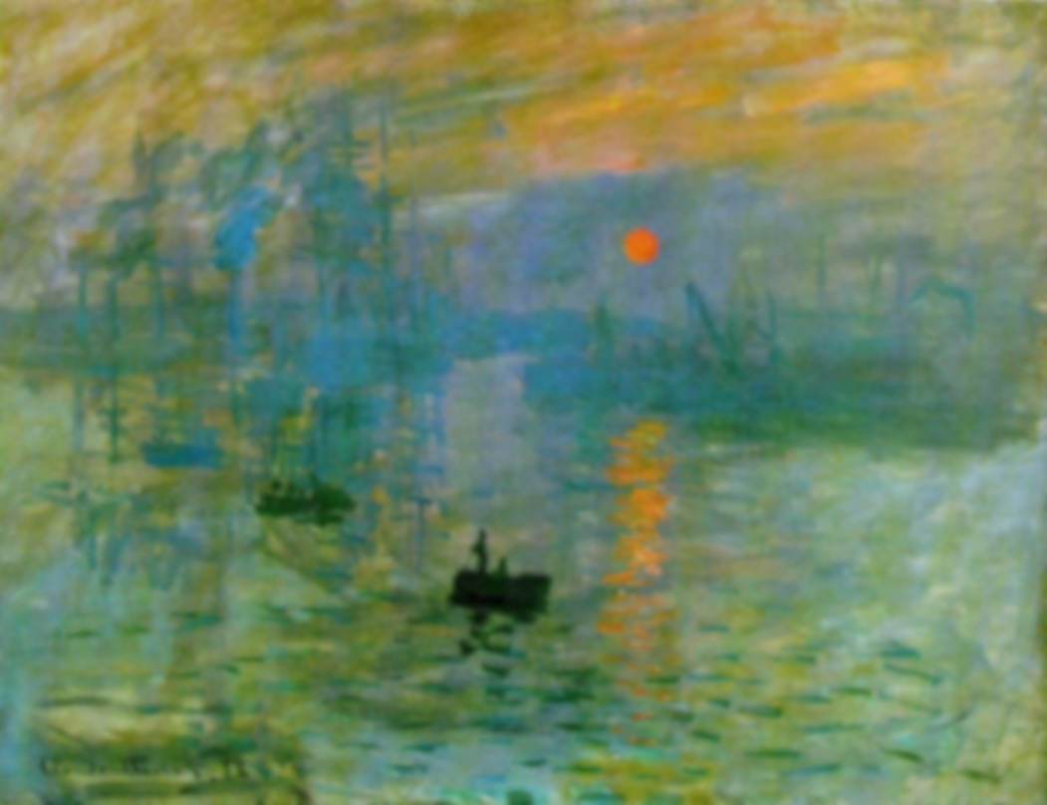

by: Gisele de Araújo Flor

Slide 2
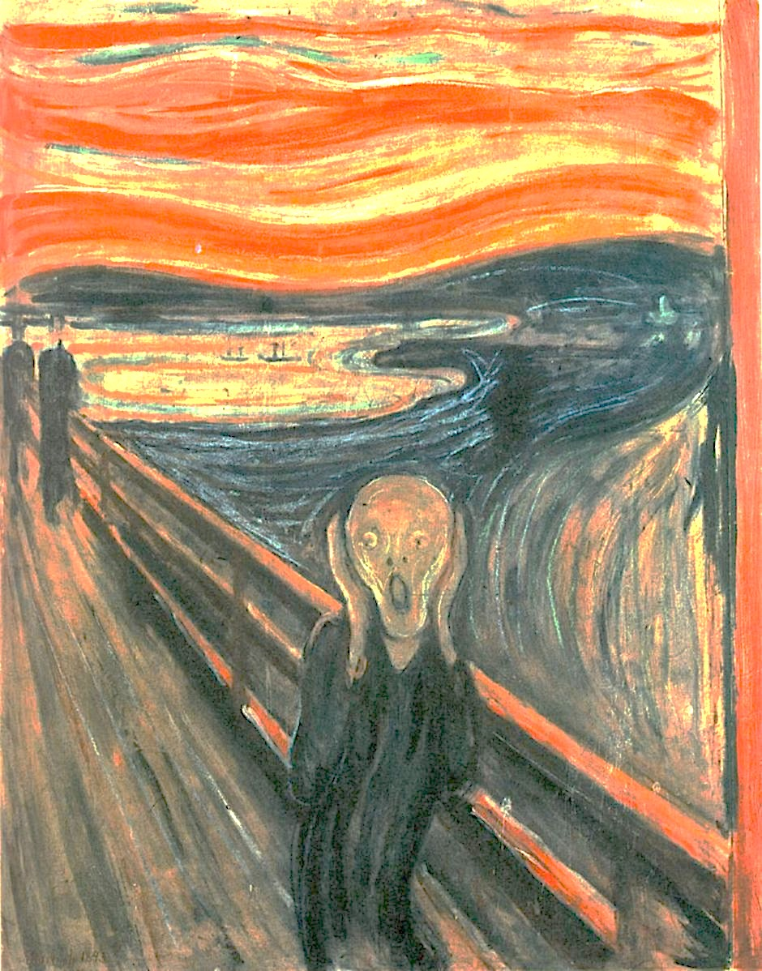
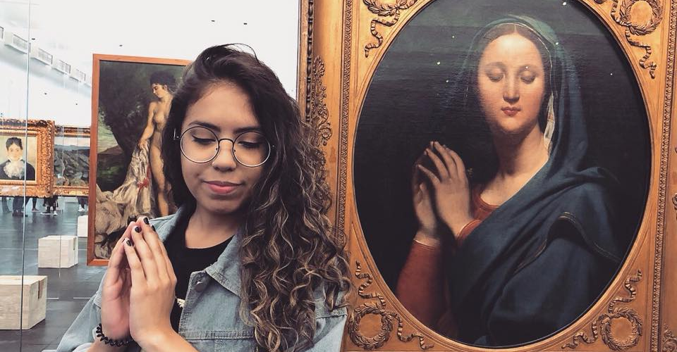
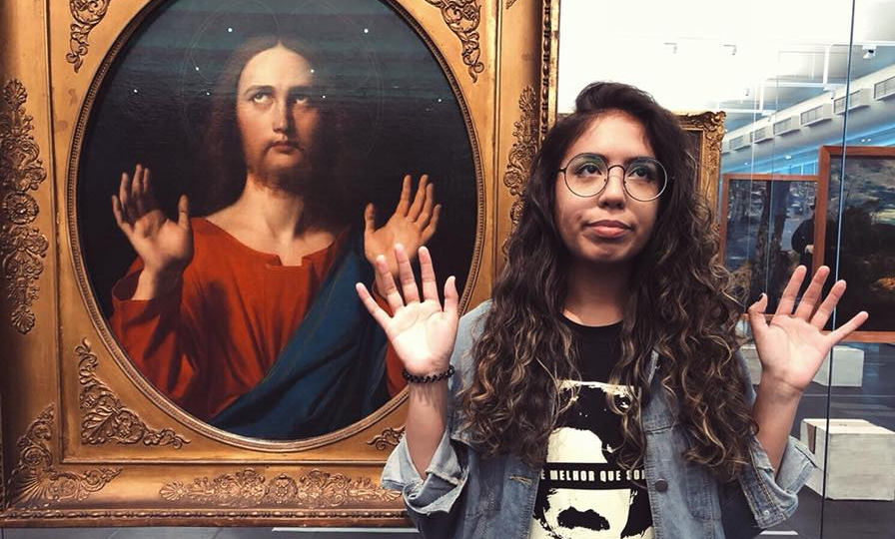

POR QUE ARTES PLÁSTICAS?
“A Arte diz o indizível,
exprime o inexprimível,
traduz o intraduzível.”
(Leonardo da Vinci)

Slide 3
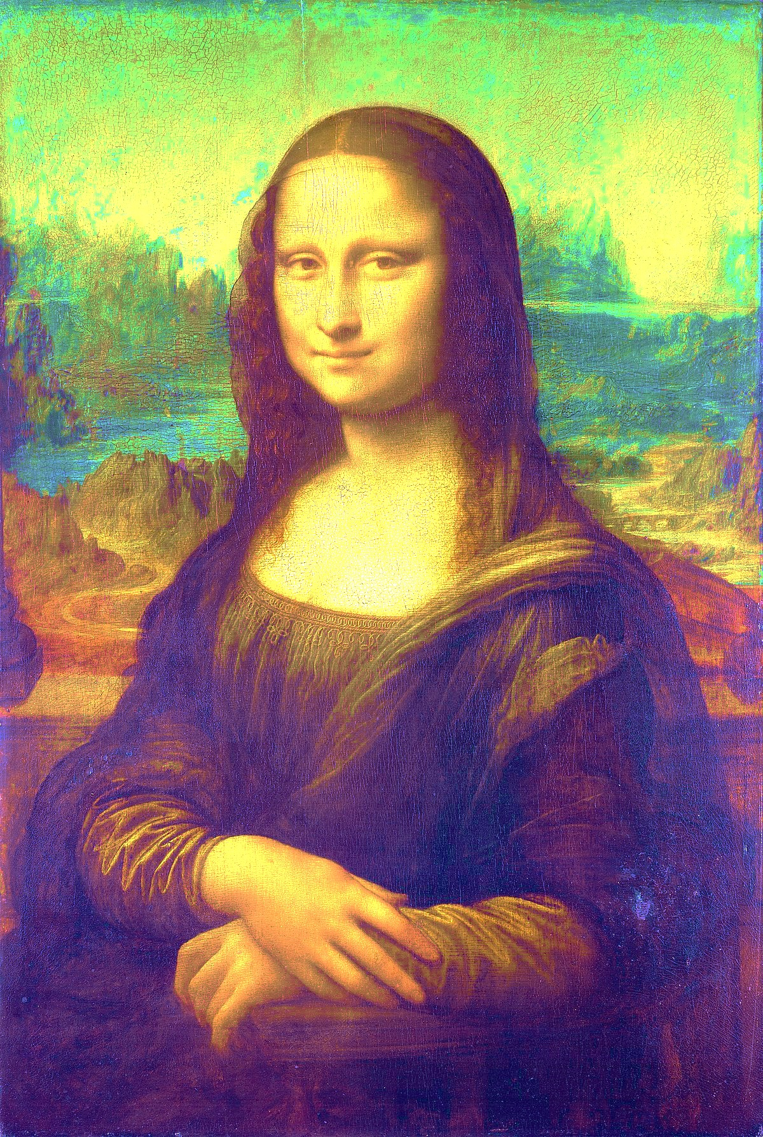
TUDO TEM A ESSÊNCIA!
AMARELO:
Otimismo;
Alegria;
Sabedoria;
LARANJA:
Energia;
Calor;
Criatividade;
AZUL:
Calma;
Tranquilidade;
Tecnologia;
Melancolia.

Slide 4
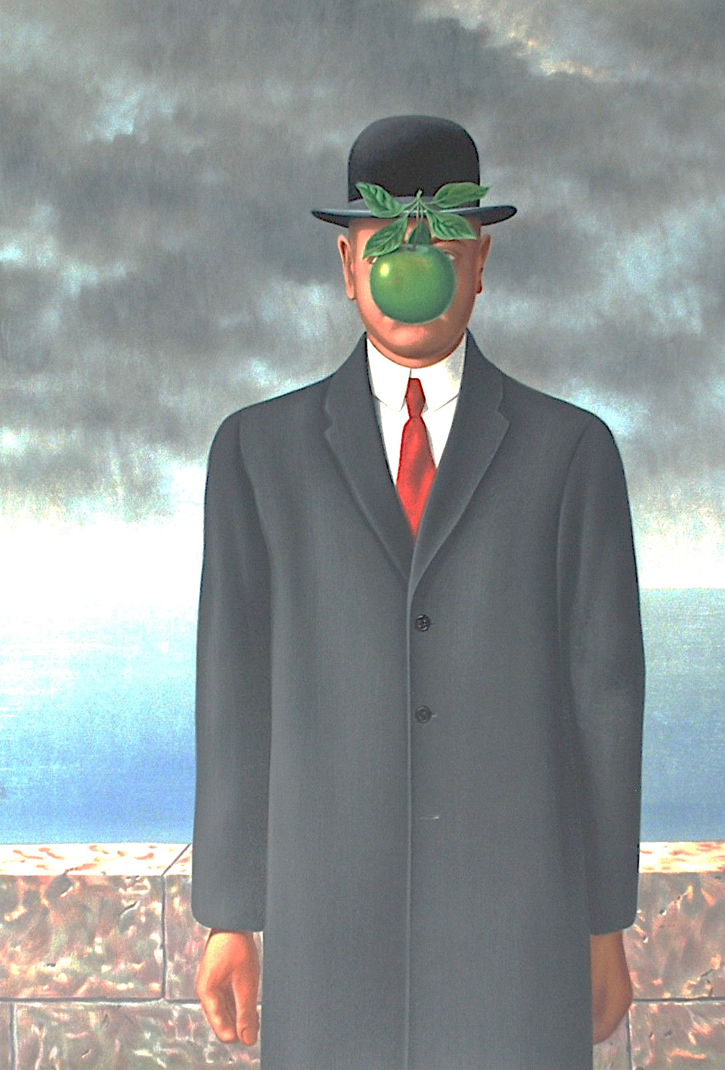
ALGUNS VALORES
EMPATIA
CRIATIVIDADE
RECONHECIMENTO
COLABORAÇÃO
HONESTIDADE
CRESCIMENTO

Slide 5
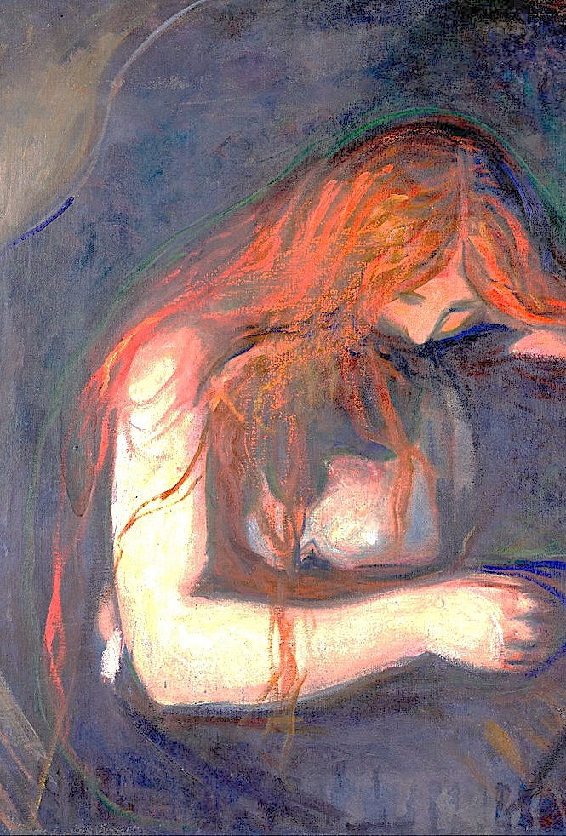
ALGUMAS DIFICULDADES...
ADMINISTRAÇÃO DO TEMPO
CONHECIMENTO TÉCNICO

Slide 6
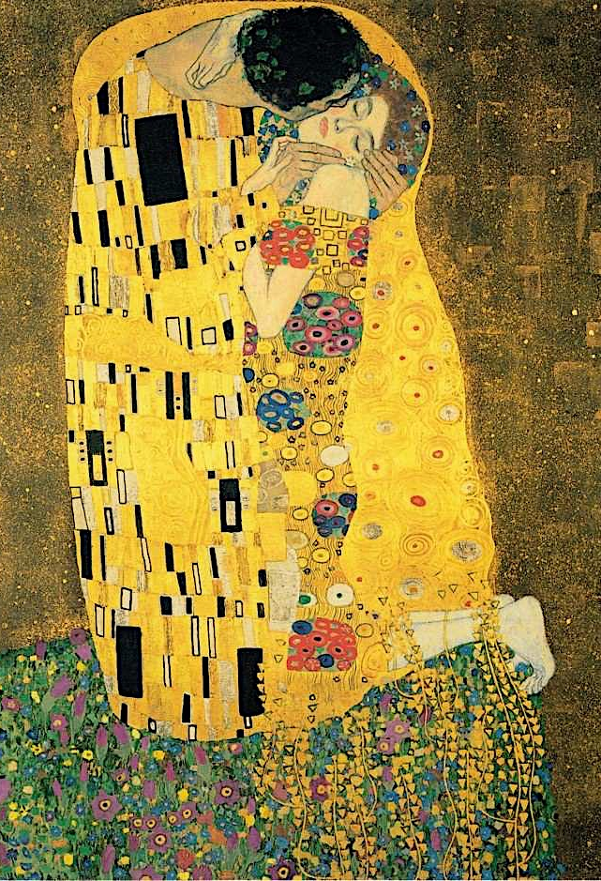
SUPERAÇÃO E AUTOCONHECIMENTO!
AUTOESTIMA INTELECTUAL
OBJETIVO PROFISSIONAL

Slide 7

AGRADECIMENTOS
ESTE PROJETO NÃO CHEGARIA AO FINAL SEM VOCÊS!

Slide 8
OBRIGADA PELA ATENÇÃO

